Slide 1
Поражения органов грудной полости при лейкемии (часть первая)
ФГБОУ ВО "Красноярский государственный медицинский университет имени
профессора В.Ф.Войно-Ясенецкого" Министерства здравоохранения РФ
Кафедра лучевой диагностики ИПО
Выполнила: Ремкевич Е.Е, ординатор 2-го года кафедры лучевой диагностики ИПО

Slide 2
Определение
Лейкозы – это опухолевые заболевания системы крови, при которых субстратом опухоли являются бластные клетки крови. Характеризуются первичным поражением костного мозга морфологически незрелыми бластными клетками

Slide 3
Классификация
В зависимости от типа образующихся аномальных клеток, лейкемии классифицируются как миелоидные (также известные как миелогенные или миелобластные) или лимфоидные (также известные как лимфоцитарные или лимфобластные).
При миелоидном лейкозе поражаются миелоидные стволовые клетки (которые обычно созревают в эритроциты, тромбоциты, гранулоциты или моноциты);
При лимфолейкозах поражаются лимфоидные стволовые клетки (которые обычно созревают в лимфоциты);

Slide 4
Классификация
Лейкозы классифицируются как острые и хронические в зависимости от клеточной зрелости.
Незрелые, малодифференцированные клетки (бластные клетки) преобладают при острых лейкозах, тогда как зрелые (но аномальные) клетки преобладают при хронических лейкозах

Slide 5
Острый миелолейкоз (ОМЛ)
ОМЛ - наиболее распространенная форма острого лейкоза среди взрослого населения, на которую приходится примерно 80% острых лейкозов у ​​взрослых .
Заболеваемость ОМЛ увеличивается с возрастом. У пациентов моложе 65 лет заболеваемость составляет примерно 1,3 на 100 000 человек, тогда как у пациентов старше 65 лет заболеваемость составляет примерно 12,2 на 100 000 человек.
Средний возраст при постановке диагноза составляет 67 лет, и примерно одна треть случаев диагностируется после достижения пациентом возраста 75 лет . Мужчины страдают чаще, чем женщины. ОМЛ имеет наихудший прогноз из всех основных типов лейкемии с 5-летней выживаемостью примерно 20-40%

Slide 6
Хронический миелолейкоз (ХМЛ)
ХМЛ - это заболевание взрослых, на которое приходится примерно 15% впервые диагностированных случаев лейкемии среди взрослого населения.
Заболеваемость увеличивается с возрастом и составляет от одного до двух на 100 000 взрослых. Средний возраст обращения составляет 44–55 лет

Slide 7
Острый лимфобластный лейкоз (ОЛЛ)
ОЛЛ является вторым по частоте острым лейкозом у взрослых и самым частым лейкозом у детей;
80% ОЛЛ встречается у детей. Заболеваемость ОЛЛ в Соединенных Штатах составляет примерно 1,6 на 100 000 человек, при этом первый пик приходится на детей в возрасте 2–5 лет, а второй пик - у взрослых в возрасте около 50 лет.
Средний возраст постановки диагноза составляет 15 лет.
Примерно 57% случаев диагностируется у пациентов моложе 20 лет, и примерно 27% случаев диагностируются у пациентов 45 лет и старше.
5-летняя выживаемость составляет 86–89% у детей, 42–63% у подростков и молодых людей, 24% у взрослых в возрасте 40–59 лет и 18% у взрослых в возрасте 60 лет

Slide 8
Хронический лимфолейкоз (ХЛЛ)
ХЛЛ является наиболее распространенным типом лейкемии среди взрослых в западных странах, но редко встречается в таких регионах, как Восточная Азия.
Заболеваемость (от четырех до шести случаев на 100 000) увеличивается с возрастом, и более 70% пациентов на момент постановки диагноза старше 65 лет; средний возраст постановки диагноза - 72 года

Slide 9
Патофизиология
Лейкоциты, как и другие клетки крови, происходят из мультипотентных клеток костного мозга, известных как гемопоэтические стволовые клетки.
Злокачественная трансформация лейкозов обычно происходит на уровне плюрипотентных стволовых клеток. Аномальная клеточная пролиферация, клональная экспансия и уменьшение апоптоза приводят к замене нормальных элементов крови злокачественными лейкозными клетками

Slide 10
Клинические проявления
Пациенты, страдающие лейкозом, обычно имеют симптомы, относящиеся к панцитопении (например, анемия, лейкопения и тромбоцитопения).
Общие симптомы включают: слабость, утомляемость, кровотечение (например, кровоточивость десен, экхимозы, носовые кровотечения)

Slide 11
Медиастинальная лимфаденопатия

Slide 12
Медиастинальная лимфаденопатия
Медиастинальная лимфаденопатия чаще встречается при лимфоидных лейкозах, чем при миелоидных лейкозах, и рентгенологически видна примерно у 25% пациентов с ХЛЛ, у 10-20% пациентов с ОЛЛ и у 5% пациентов с ОМЛ и ХМЛ;
Лимфаденопатия подмышечных лимфоузлов чаще всего встречается у пациентов с ХЛЛ (42–54% пациентов с ХЛЛ на момент постановки диагноза имеют лимфаденопатию подмышечных лимфоузлов)

Slide 13
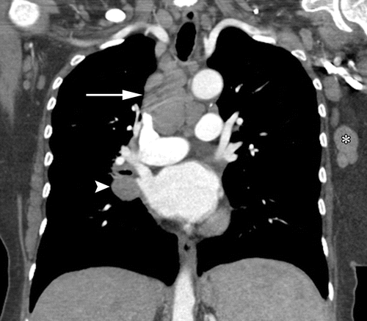
Лимфаденопатия у пациентки с хроническим лимфолейкозом (ХЛЛ). КТ грудной клетки (корональная проекция)
Б-я 71 г.
Визуализируются увеличенные медиастинальные лимфоузлы (стрелки) и увеличение левого подмышечного лимфоузла (*)

Slide 14
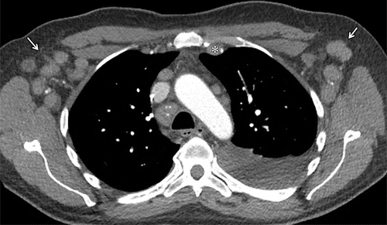
Лимфаденопатия у пациента с острым лимфолейкозом (ОЛЛ). КТ грудной клетки (аксиальная проекция)
Б-ой 57 л.
Визуализируются увеличенные подмышечные лимфоузлы (стрелки) , увеличенный окологрудинный лимфатический узел слева (*)

Slide 15
Лейкемическая легочная инфильтрация

Slide 16
Лейкемическая легочная инфильтрация
Лейкемическая легочная инфильтрация, определяемая как внесосудистые скопления лейкозных клеток в паренхиме легких без другой очевидной причины их присутствия (например, инфекция, кровотечение или венозный застой), чаще всего возникает в терминальной стадии заболевания

Slide 17
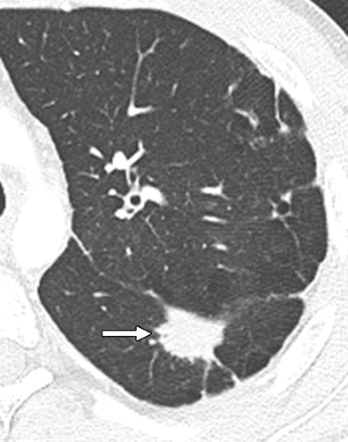
Лейкемическая легочная инфильтрация у пациента с острым миелолейкозом. КТ грудной полости (аксиальная проекция)
Б-й 23 г.
Визуализируется участок повышенной плотности легочной ткани, размером до 2,5 см в нижней доле левого легкого (стрелка)

Slide 18
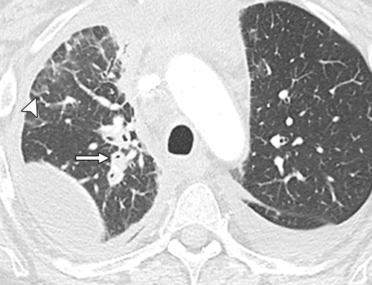
Острым лимфолейкоз. КТ грудной полости (аксиальная проекция)
Б-я 53 г.
Визуализируется утолщение межальвеолярных перегородок (стрелки) в правом легком, локализованный плевральный выпот справа. (Торакоцентез выявил многочисленные бластные клетки, соответствующие лейкемическому поражению)

Slide 19
Лейкостаз

Slide 20
Определение
Лейкостаз - это состояние, которое возникает в результате скопления лейкозных клеток в мелких сосудах (чаще всего поражаются сосуды легких и головного мозга)

Slide 21
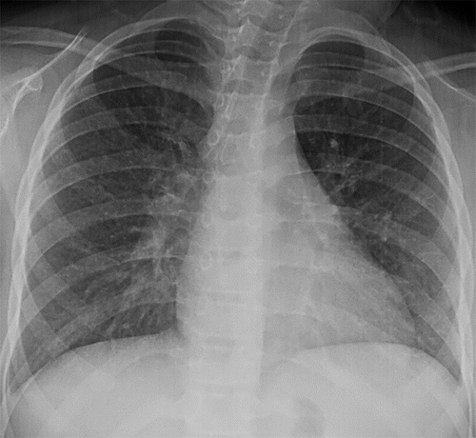
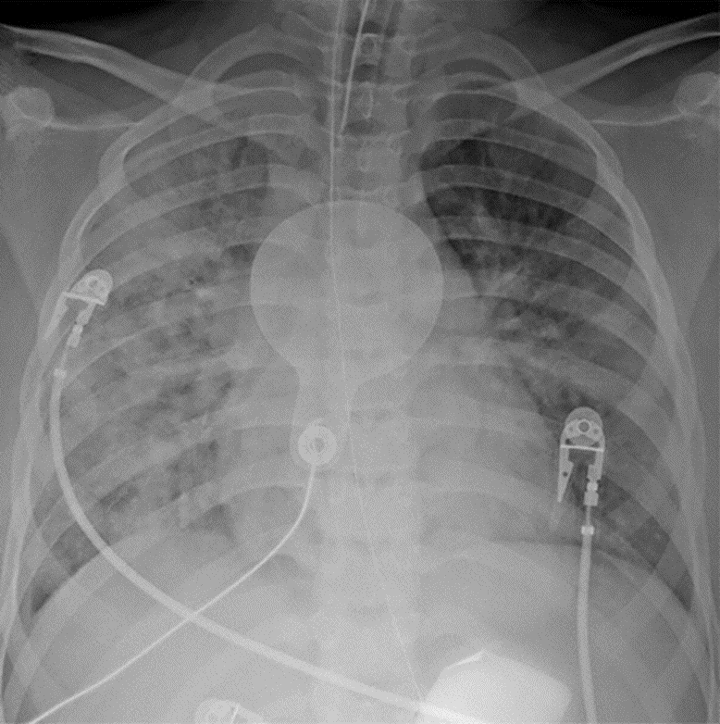
Лейкостаз у пациентки с острым миелолейкозом. Рентгенограмма грудной полости (прямая проекция)
Б-я 9 л.
Рентгенограмма грудной клетки при поступлении – норма.
Через несколько часов после поступления у пациентки развилась острая дыхательная недостаточность.
Визуализируется диффузная двусторонняя инфильтрация легочной ткани.

Slide 22
Поражение плевры

Slide 23
Поражение плевры при лейкозах
Поражение плевры обнаруживается при вскрытии у 21% пациентов с лейкемией и наиболее часто встречается у пациентов с острым лимфолейкозом.
Лейкемическое поражение плевры может проявиться в любой период течения болезни у пациентов с острыми лейкозами

Slide 24
Острый лимфолейкоз(ОЛЛ). КТ грудной полости (аксиальная проекция)
Б-й 40 л.
Визуализируется двусторонние поражения плевры (стрелки). Результаты биопсии плевры подтвердили диагноз ОЛЛ

Slide 25
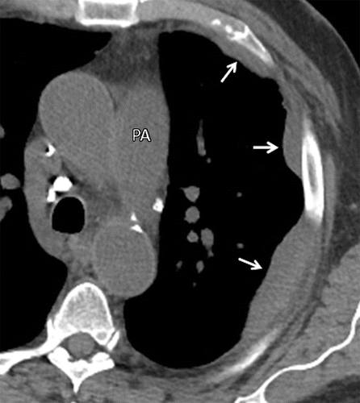
Острый лимфолейкоз(ОЛЛ). КТ грудной полости (аксиальная проекция)
Б-й 81 г.
Визуализируются выраженные утолщения в области плевры (стрелки) (Результаты биопсии плевры подтвердили диагноз ОЛЛ)

Slide 26
Поражение сердца

Slide 27
Поражение сердца при лейкозах
Поражение сердца обнаруживается при вскрытии у 11–37% пациентов с лейкемией, у пациентов с лейкемическим поражением сердца часто протекает бессимптомно

Slide 28
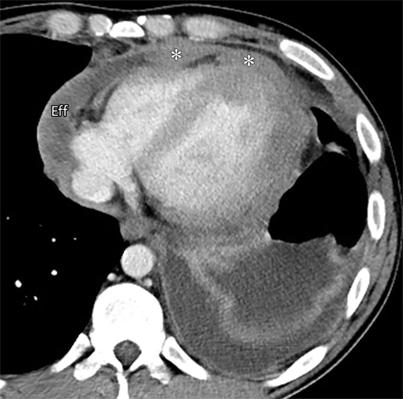
Острый лимфолейкоз(ОЛЛ). КТ грудной полости (аксиальная проекция)
Б-й 27 л.
Визуализируется выпот в перикард (Eff) и узловые образования в перикарде (*).
(С помощью перикардиоцентеза были выявлены многочисленные бластные клетки)

Slide 29
Хронический лимфолейкоз (ХЛЛ). Рентгенограмма грудной клетки (прямая проекция)
Б-й 57 л.
Визуализируется выраженное увеличение сердечной тени, которое соответствует перикардиальному выпоту.
Больному выполнен экстренный перикардиоцентез.
Причина выпота в перикард была многофакторной и связана с терминальной стадией почечной недостаточности и лейкемией.
(Биопсия перикарда выявила ХЛЛ)

Slide 30
Список литературы
https://pubs.rsna.org/doi/full/10.1148/rg.2019180069

Slide 31
Спасибо за внимание!

